Slide 1
Informática
Introdução; PowerPoint

Slide 2
Clique aqui

Slide 4


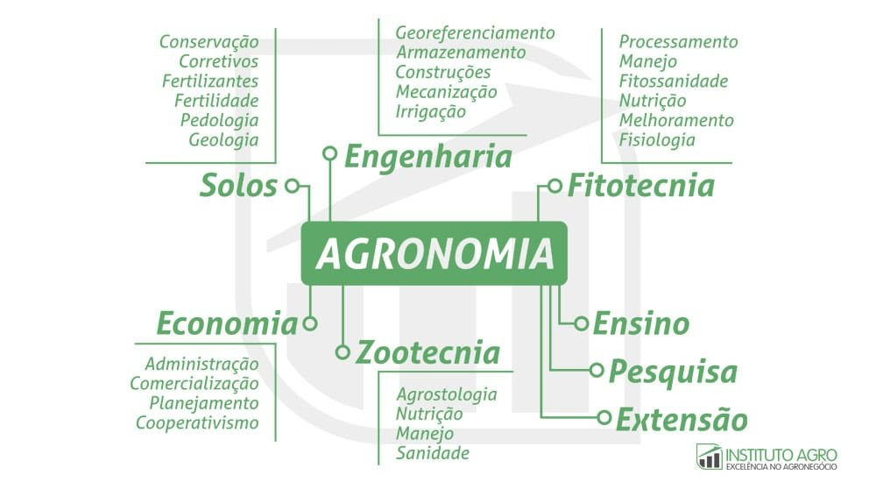
Universidade federal da paraíba centro de ciências agrarias Departamento de solos e Engenharia rural
Maciel Bernardo
25/08/2025

Slide 5

Apresentação;
Formação:
Curso de operador de drone (New line)
Curso técnico em Agronegócio
Graduação em Agronomia-UFPB
macielbernardo87@gmail.com

Slide 6

-Principais Funções do Engenheiro Agrônomo:
1.Aplicar conhecimentos científicos para melhorar a produção agrícola;
– Utiliza técnicas e inovações para aumentar a eficiência e sustentabilidade no campo.
2. Analisar o solo e recomendar o uso adequado de fertilizantes;
– Estuda a composição do solo e sua fertilidade para garantir o melhor aproveitamento agrícola.
3.Desenvolver e aprimorar espécies vegetais;
– Realiza pesquisas para melhorar a produtividade, resistência e qualidade das plantas cultivadas.
4. Prevenir e combater doenças das plantas;
– Implementa métodos fitossanitários para proteger as lavouras e garantir a saúde das culturas.
5. Planejar e supervisionar construções rurais;
– Atua na infraestrutura do meio rural, como galpões, silos, sistemas de irrigação e drenagem.

